Slide 1
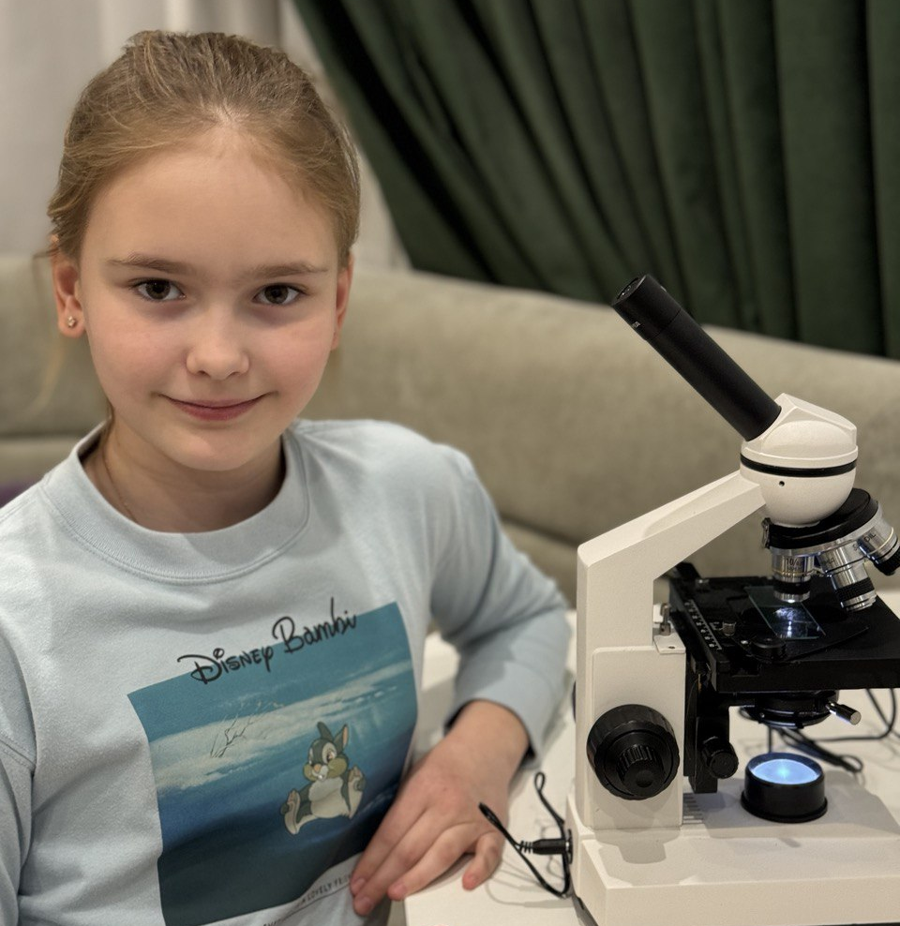
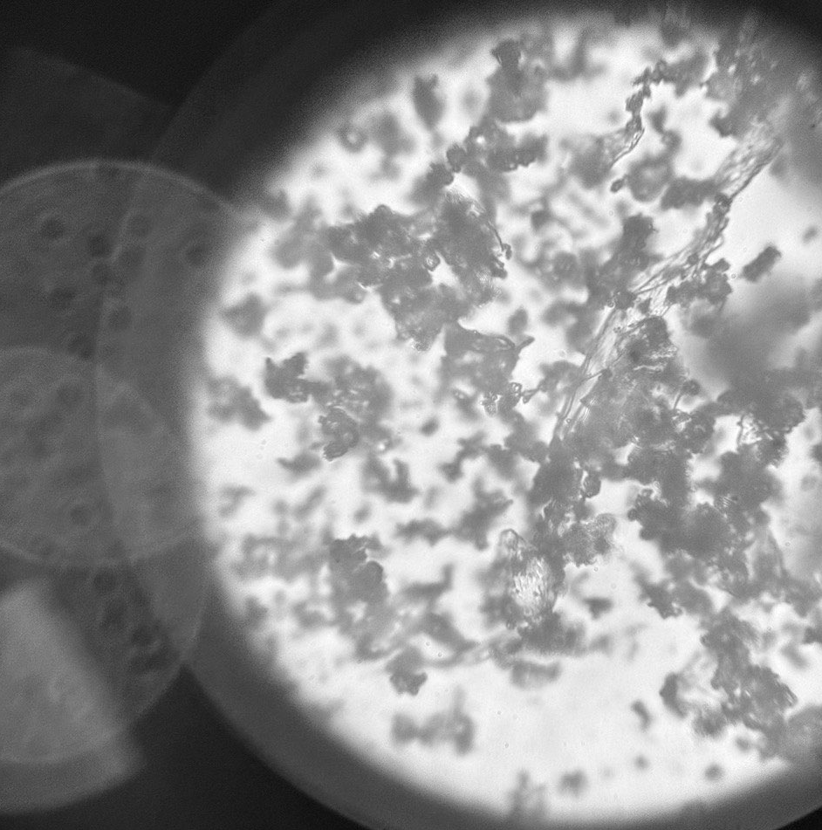
Исследовательская работа
“Мир пыли”
Выполнила: Мироедова Майя Ивановна,
ученица 4”Л” класса ГБОУ города Москвы “Школа №2033”
Руководитель: Петрук Марина Германовна, учитель начальных классов
2023-2024 уч.г.

Slide 2
Содержание:
Введение
Актуальность темы, цели, задачи
Объект исследования, предмет исследования, гипотеза, методы исследования
1. Теоретическая часть
1.1 Что такое пыль. состав, источники.
1.2 свойства пыли и Влияние на здоровье человека
13 Пылевые клещи
1.4 Методы борьбы с пылью
1.5 Анализ полученных результатов
2. Практическая часть
2.1 пыль на мониторе, столе, книгах
2.2 Пыль под микроскопом
2.3 пыль до и после уборки
2.4 опросы
Заключение
литература / источники

Slide 3
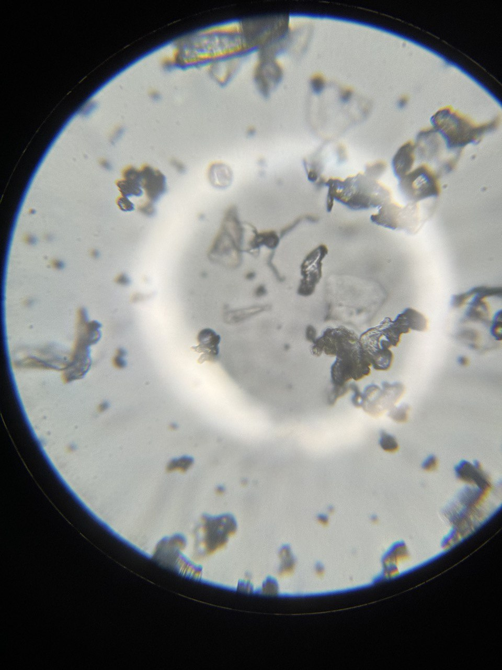
ВВЕДЕНИЕ
ЗА ДЕНЬ ЧЕЛОВЕК ВДЫХАЕТ МИНИМУМ 8-10 ТЫСЯЧ ЛИТРОВ ВОЗДУХА. И В КАЖДОМ ЛИТРЕ ОКОЛО ПОЛУМИЛЛИОНА ПЫЛИНОК. ТО ЕСТЬ ЧЕРЕЗ ЛЕГКИЕ ПРОХОДИТ МИНИМУМ 4-5 МИЛЛИОНОВ ПЫЛЕВЫХ ЧАСТИЦ.
ПЫЛЬ В КВАРТИРЕ ВРЕДИТ НЕ ТОЛЬКО ЧЕЛОВЕКУ, НО И ДОМАШНИМ ЖИВОТНЫМ, РАСТЕНИЯМ, БЫТОВОЙ ТЕХНИКЕ.

Slide 4
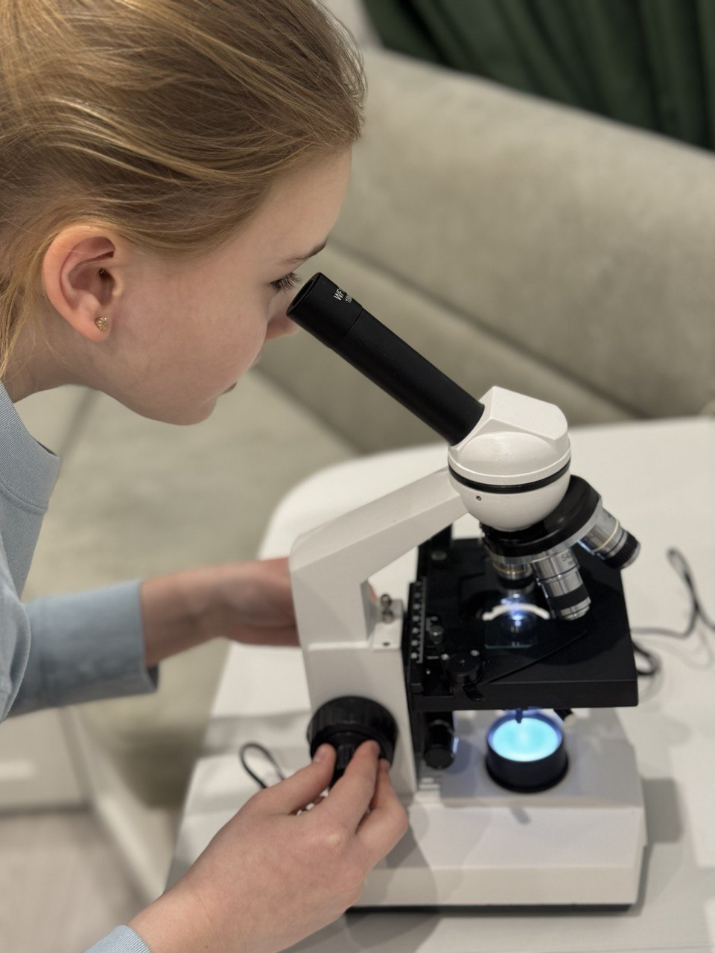
Актуальность темы:
недавно я прочла книгу “микросупергерои” и мне захотелось изучить пространство в доме. самой доступной оказалась пыль, а ведь воздух — необходимая среда для дыхания человека. важно поддерживать чистоту воздуха, чтобы избежать заболеваний.
Цель:
определить причины
запыленности помещения
и методы борьбы с пылью.
Задачи:
установить состав пыли
выявить источники пыли
рассмотреть влияние пыли на здоровье человека
указать методы борьбы с пылью
проанализировать полученные результаты

Slide 5
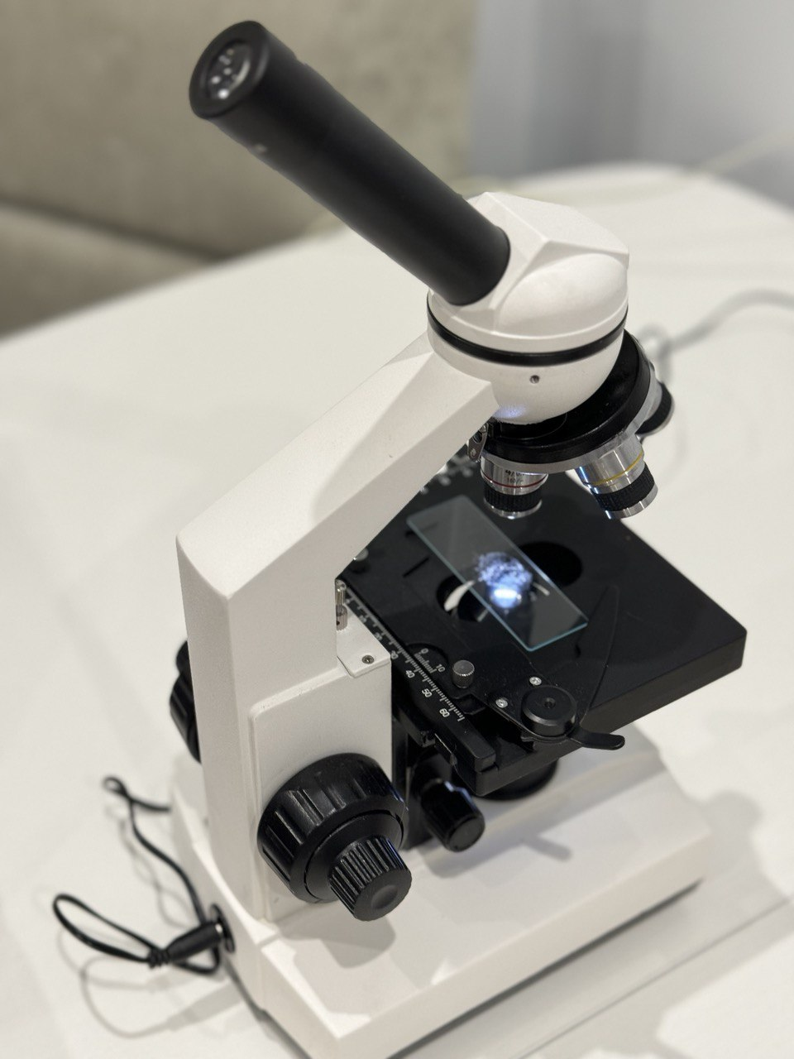
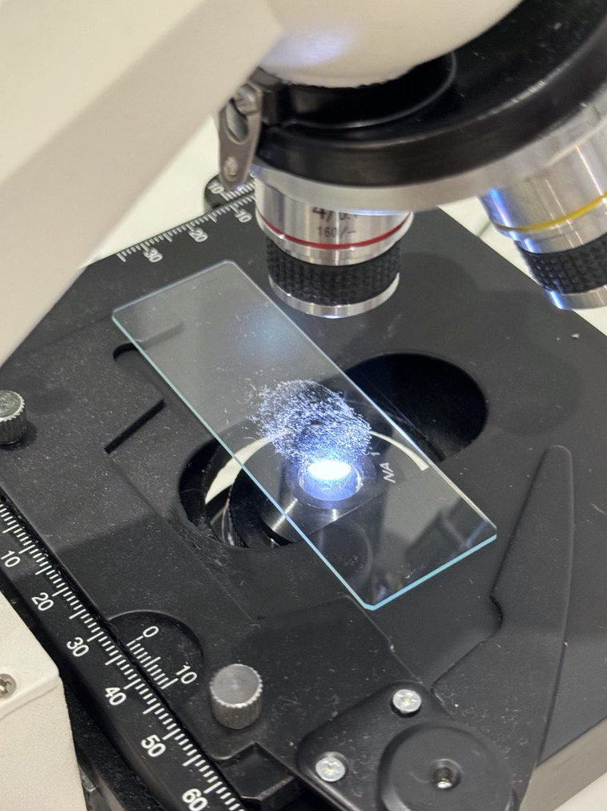
Объект исследования: пыль
Предмет исследования: пыль как источник негативного воздействия на здоровье человека
Гипотеза: пыль опасна для здоровья человека
Методы исследования:
теоритические — поиск и анализ информации
практические — наблюдение, опрос, эксперимент, исследование под микроскопом:
модель Микромед р-1 (LED) (фото 1,2)
1
2

Slide 6
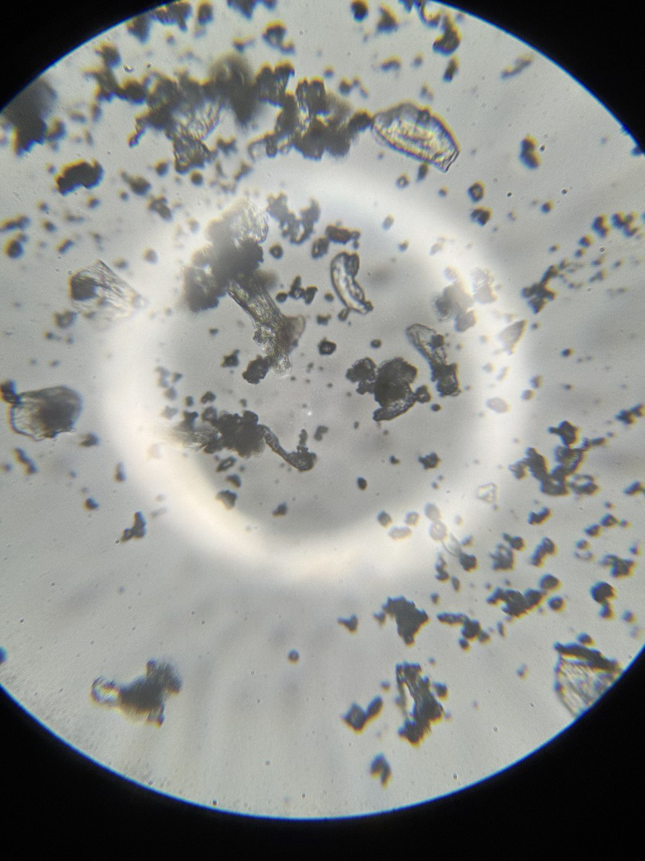
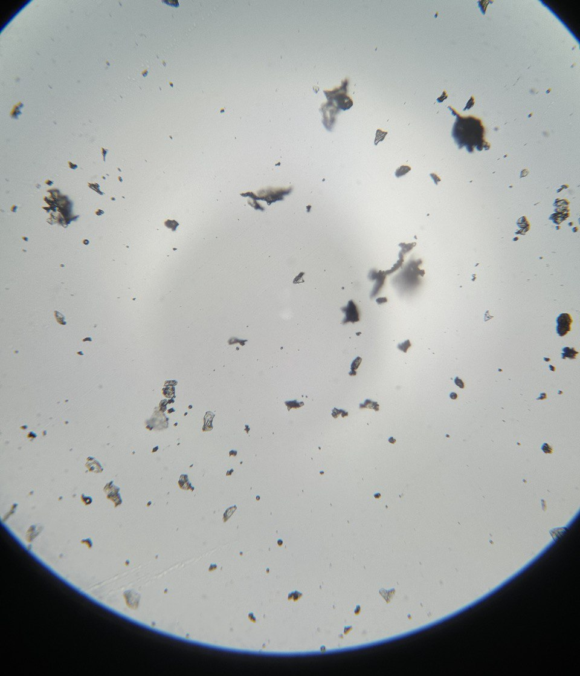
1. Теоретическая часть
1.1 Что такое пыль. состав, источники.
ПЫЛЬ — это мелкие твёрдые частицы органического или минерального происхождения.
СОСТАВ ПЫЛИ В КВАРТИРЕ
минеральные частицы
текстильные и бумажные волокна
чешуйки кожи и волос
шерсть животных
цветочная пыльца (фото 3)
крупицы сажи (фото 4)
3
4

Slide 7
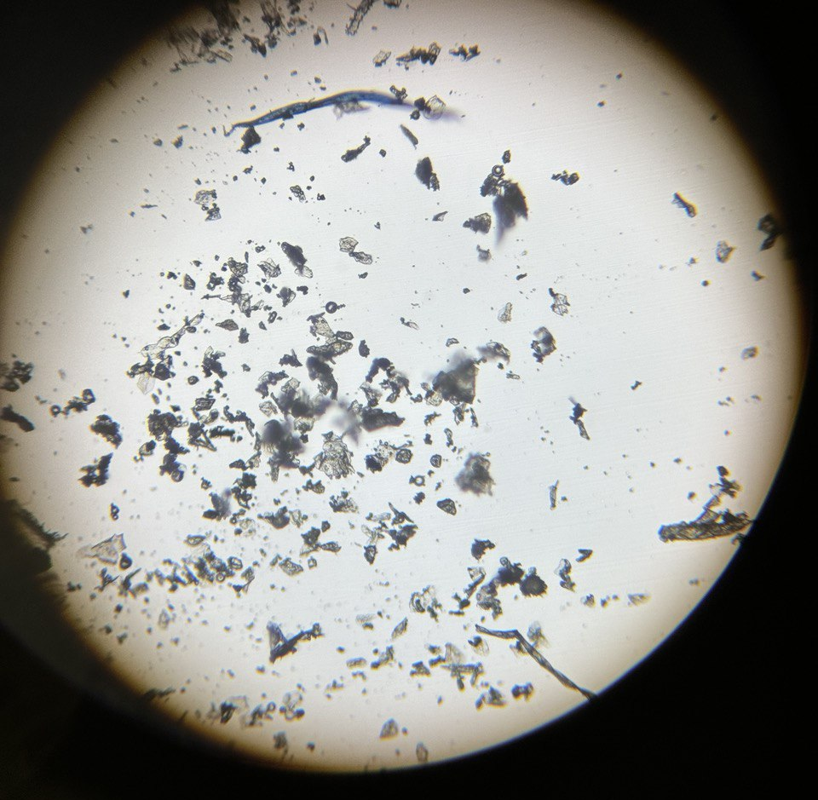
источники пыли
Неорганические
автомобильный смог
побелка
разрушающаяся краска на стенах
строительные материалы домов (фото 5)
набивка мягкой мебели
книги
Органические составляющие пыли
ворсинки ковров
ветхая одежда
пух, перья из подушек
шерсть домашних любимцев
микрочастички кожи и волоски человека
5

Slide 8
1.2 свойства пыли и Влияние на здоровье человека
Крупные частицы пыли переносят на себе множество микробов, бактерий и домашних клещей.
самый распространенный вред бытовой пыли (фото 6) — это аллергия.
статистика говорит, что аллергия на пыль наблюдается у каждого десятого жителя Земли.
она опасна аллергическими дерматитами, заболеваниями слизистых, может спровоцировать развитие бронхиальной астмы.
аллергию на пыль чаще всего вызывает не флора, а фауна — насекомые, обитающие в каждом комочке пыли.
6

Slide 9
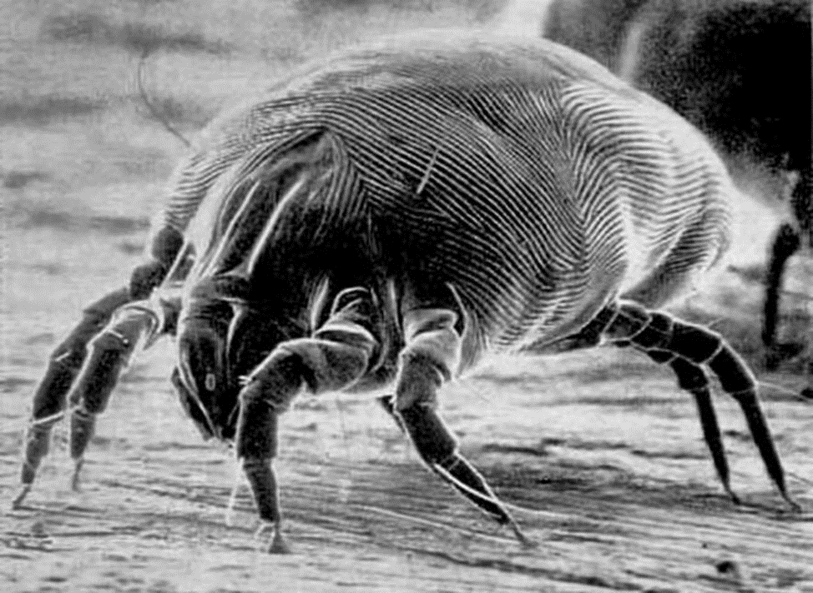
1.3 пылевые клещи
клещи-сапрофиты (фото 7) очень малы — самые крупные едва дотягивают до 0,5 мм.
Они не кусаются, не паразитируют на людях.
В 1 грамме домашней пыли их около 500 штук,
а обычная кровать — родной дом для 2 миллионов таких клещей.
но сапрофиты способны серьезно навредить здоровью. Отходы их жизнедеятельности состоят из гуанина — сильнейшего аллергена, который может провоцировать аллергический насморк, конъюнктивит и даже астму.
7

Slide 10
1.4 методы борьбы с пылью
Соблюдение несложных правил поможет защитить себя и семью от вреда пыли.
Не ходить по дому в уличной обуви и одежде и хранить их в закрытом шкафу.
Как можно чаще проводить влажную уборку — как минимум 1–2 раза в неделю.
Почаще проветривать комнаты. По словам экологов, воздух с городских улиц чище воздуха в наших квартирах в 4–6 раз и в 8–10 раз менее токсичный.
Регулярно проводить химчистку ковров, матрасов, одеял, подушек, штор.
Избавиться от лишних «пылесборников» — мягких игрушек, диванных подушек
Заменить подушки и одеяла, набитые пером и пухом, на гипоаллергенные.
Установить кондиционер или очистители воздуха, которые уничтожат бактерии и повысят влажность воздуха.
высадить комнатные растения (хлорофитум, драцена, фикус)

Slide 11
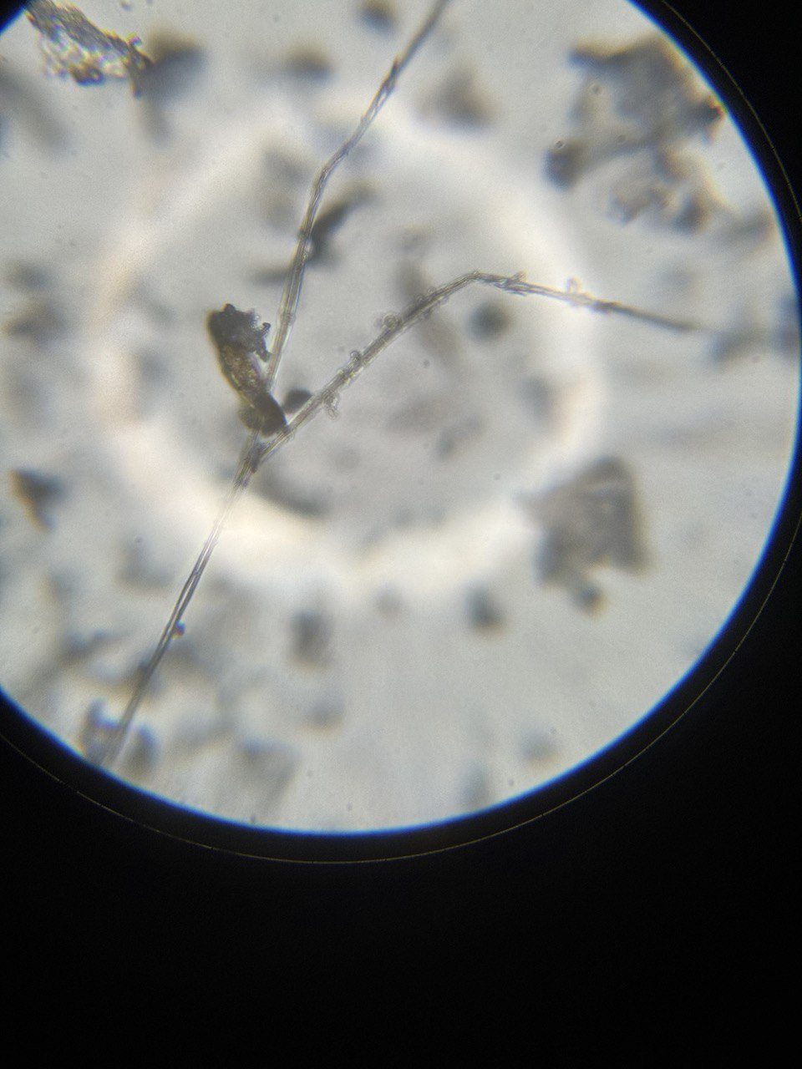
1.5 Анализ полученных результатов
Анализируя информацию из различных источников получено полное представление о том, что такое пыль, о ее происхождениИ и вредном влиянии, из чего можно сделать следующие выводы:
Пыль всю жизнь сопровождает человека и полностью избавиться от нее невозможно.
пыль вредна для здоровья, поэтому необходимо с ней бороться.
Регулярные уборки жилых помещений сократят количество пыли.
чистота поможет защититься от болезней, которые провоцирует пыль (8).
8. Пыль кухонной поверхности

Slide 12
2. Практическая часть
2.1 пыль на мониторе (9), рабочем столе (10), книжной полке (11)
10
9
11

Slide 13
2.2 Пыль под микроскопом
монитор (12), рабочий стол (13), книжная полка (14)
13
12
14

Slide 14
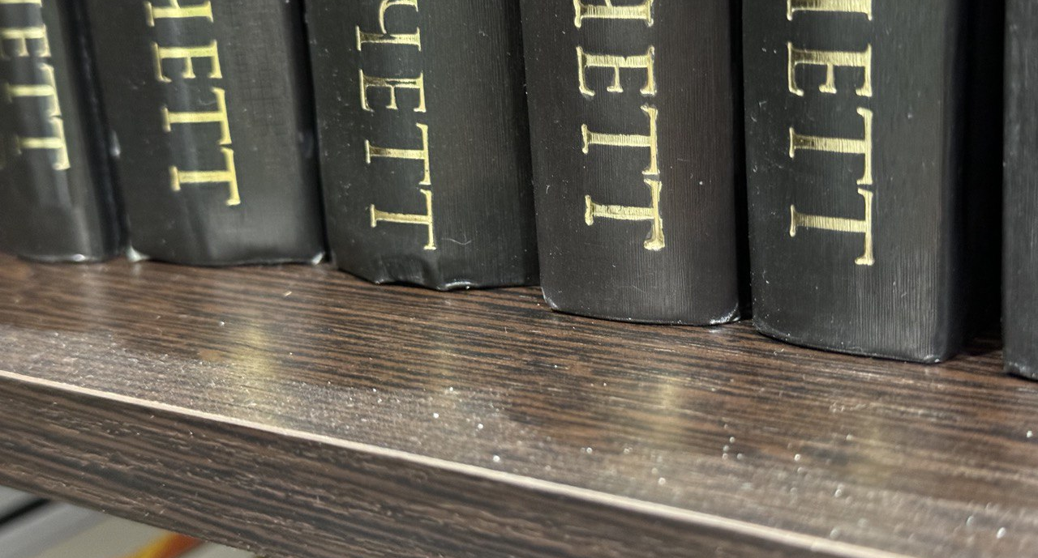
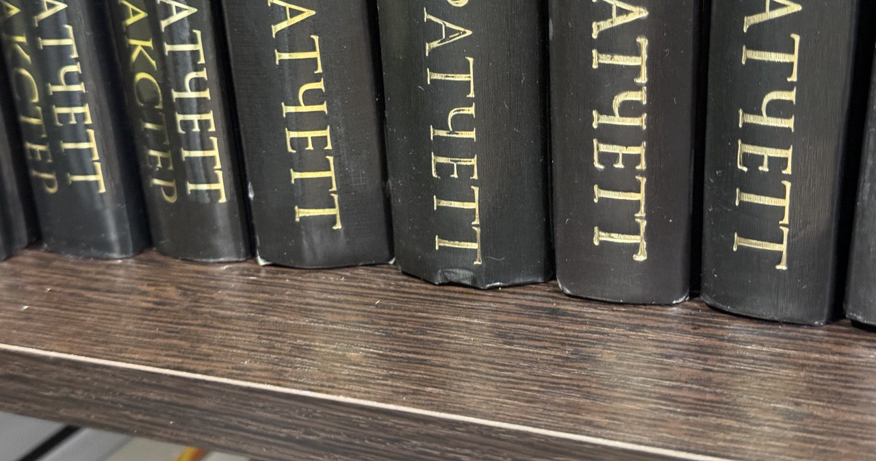
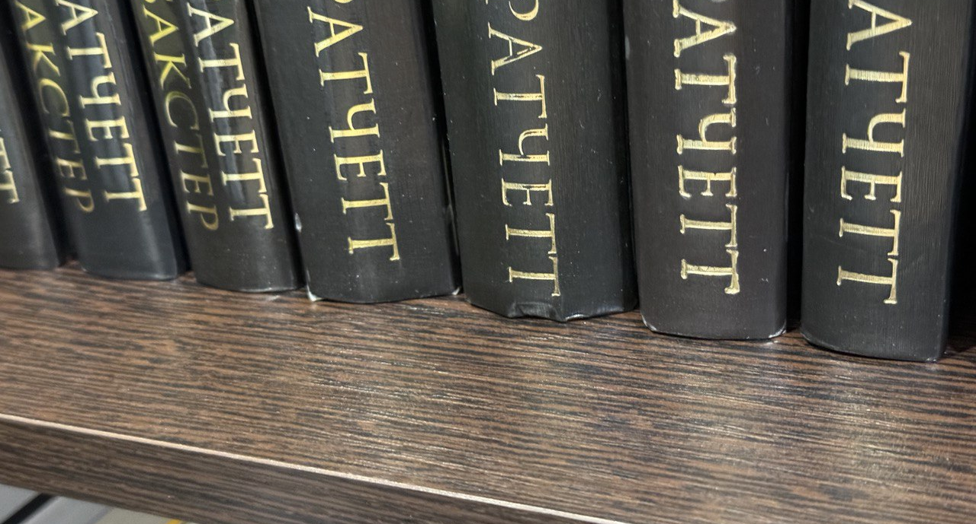
2.3 пыль до и после уборки
книжная полка
до уборки
после сухой уборки
после влажной уборки

Slide 15
ОПРОСЫ
замечаете ли признаки
дискомфорта в пыльном
помещении?
какие методы борьбы
с пылью в жилом помещении
используете?
замечаете повышение комфорта в помещении после влажной уборки?

Slide 16
литература / источники
https://ru.wikipedia.org/wiki/%D0%9F%D1%8B%D0%BB%D1%8C
https://tion.ru/blog/pyl-v-kvartire/
https://rainbow-e2.ru/usefull/vred-pyli/
https://www.nevcos.ru/articles/sredstvapouhoduzadomom/saprofity-i-kak-ot-nikh-izbavitsya/
http://allergycentr.ru/allergija-na-domashnjuju-pyl.html
https://mydecor.ru/how-to/design-tips/domashnii-antiseptik-7-komnatnykh-rastenii-kotorye-zashishayut-ot-virusov/
https://www.inmyroom.ru/posts/13505-9-rastenij-kotorye-ochistyat-vozduh-v-dome
https://micromed-spb.ru/products/biologicheskie-mikroskopy/Mikroskop-Mikromed-R_1_LED/
Ольга Посух: Микросупергерои. Самый живучий. Изд: Самокат, 2019 г.

Slide 17
Спасибо за внимание!

